Slide 1
t₁
t_{j}
t_{J}
E_{t}
…
…
net_{t}
…
…
E_{s}
E
|J|
E
s₁
S(i,j)
…
…
s_{i}
net_{s}
dot product
aggr_{s}
…
…
s_{I}
|I|
|I|
aggr_{t}
|J|

Slide 2
s₁
s_{i}
s_{I}
t₁
t_{j}
t_{J}
LT_{s}
LT_{t}
…
…
E_{s}
E_{t}
…
…
net_{s}
net_{t}
h_{i}^{src}
h_{j}^{tgt}
…
…
E
E
…
…
dot product
|J|
S(i,j)
aggr_{s}
|I|
|I|
aggr_{t}
|J|

Slide 3
osub
osub
osub
27M
5M
27M
div
learn
5M
27M
svm
learn
svm
infer
div
infer
27M
5M
5M
27M
OpenNMT
OpenNMT
OpenNMT
rnd_27
svm_5
div_5
div_27

Slide 5
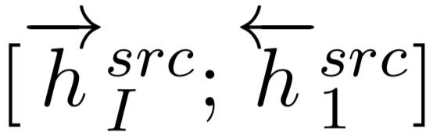
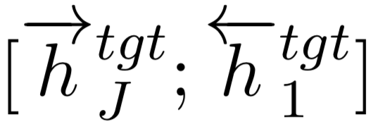
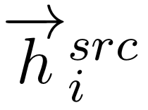
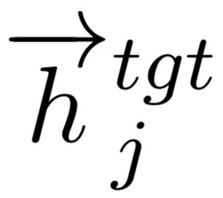
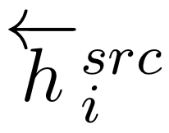
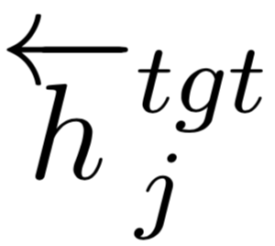
s₁
s_{i}
s_{I}
t₁
t_{j}
t_{J}
LT_{s}
LT_{t}
…
…
E_{s}
E_{t}
…
…
prod
diff
net_{s}
net_{t}
dense
E
E
dot product
J
S(i,j)
aggr_{s}
I
I
aggr_{t}
J

